Slide 1


Online Proctoring System on Face Recognition, Eye-Gaze Detection, and Lip Reading with CNN Method
Julian evan
Plabs.id

Slide 2
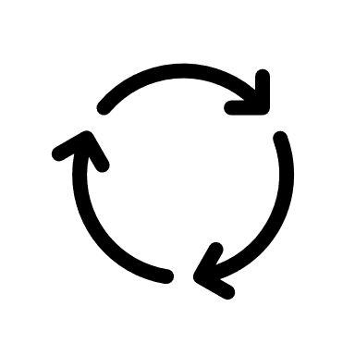
Topics
Studi ini dilakukan untuk melakukan deteksi dan rekognisi pencocokan muka peserta dengan profil identitas, serta mendeteksi gerakan lirikan mata dan mulut untuk mengantisipasi kecurangan saat melakukan psikotes secara daring.
Metode yang digunakan untuk melakukan studi tersebut yaitu dengan menggunakan metode pendekatan CNN (Convolutional Neural Network).

Slide 3
Methods
Studi literatur CNN
Pemilihan datasets
Input Data
Pre-processing Data
Training Data (Face Recognition, Eye-Gaze Detection, Lip Reading)(CNN)
Test scenario
Testing Data

Slide 4
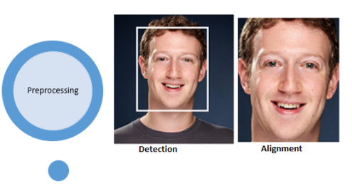
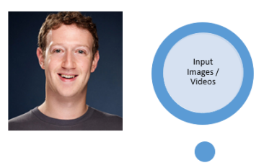
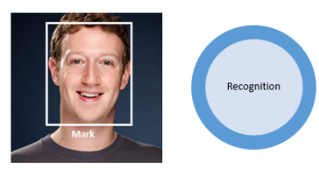
Methods | Face Recognition
Recent Advances in Deep Learning Techniques for Face Recognition. (Md. Tahmid Hasan Fuad, 2021)

Slide 5
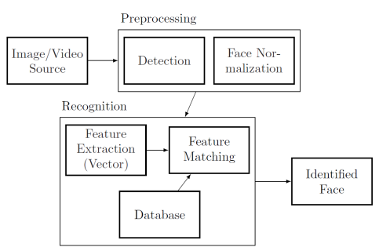
Methods | Face Recognition
Recent Advances in Deep Learning Techniques for Face Recognition. (Md. Tahmid Hasan Fuad, 2021)

Slide 6
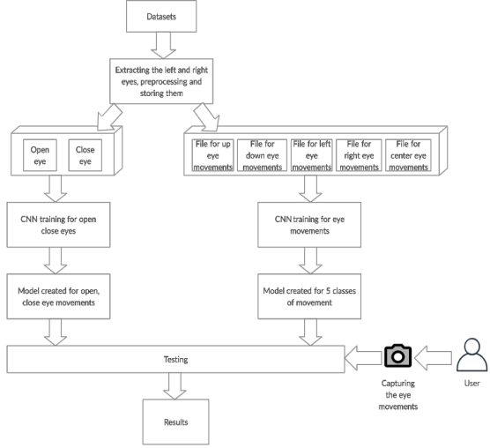
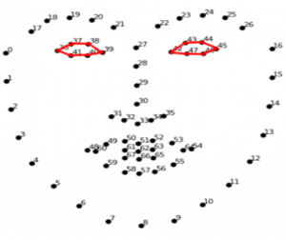
Methods | Eye-Gaze Detection
Eye Movement Classification Using CNN. (Milu Prince, 2020)

Slide 7
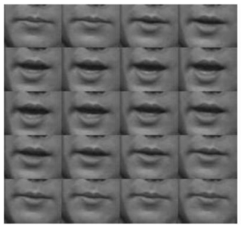
Methods | Lip Reading
Convolutional Neural Networks.
Pre-Trained Models. (AlexNet, GoogleNet)
Data Pre-processing. Melatih data frame untuk setiap huruf dari gerakan bibir.
Lip Reading Using Convolutional Neural Networks with and without Pre-Trained Models. (T. Ozcan, 2019)

Slide 8
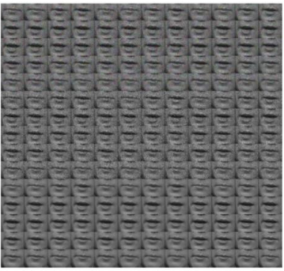

Methods | Lip Reading
Data Augmentation. DA digunakan untuk menambah ukuran dari sampel, kemudian digunakan untuk melatih (training) pada deep learning.
Lip Reading Using Convolutional Neural Networks with and without Pre-Trained Models. (T. Ozcan, 2019)

Slide 9
Technologies
Recent Advances in Deep Learning Techniques for Face Recognition. (Md. Tahmid Hasan Fuad, 2021)
Real Time Face Recognition Using Convolutional Neural Networks. (Sunil Bhutada)
Neural Aggregation Network for Video Face Recognition. (Jiaolong Yang, 2017)
iExam: A Novel Online Exam Monitoring and Analysis System Based on Face Detection and Recognition. (Xu Yang, 2022)
E-cheating Prevention Measures: Detection of Cheating at Online Examinations Using Deep Learning Approach - A Case Study. (Leslie Ching, 2021)
A Novel Deep Learning-based Online Proctoring System using Face Recognition, Eye Blinking, and Object Detection Techniques. (Istiak Ahmad, 2021)
A mobile exam proctoring system with deep-learning-based human action recognition. (Tong Ge, 2021)

Slide 10

Technologies
Convolutional Neural Networks for Eye Tracking Algorithm. (Jonathan Griffin)
Eye Movement Classification Using CNN. (Milu Prince, 2020)
Lip Reading Using Convolutional Neural Networks with and without Pre-Trained Models. (T. Ozcan, 2019)
Modelling Lips-State Detection Using CNN for Non-Verbal Communications. (Abtahi Ishmam, 2021)

Slide 11







Prerequisites
CNN
Face
CNN
Eye
CNN
Lip
Datasets
Python Programming
Pre-Processing
Training
Post-Processing
Processing
Testing
User
Camera
Report Monitor
Verification
Hardware
User ID Card
Software

Slide 12
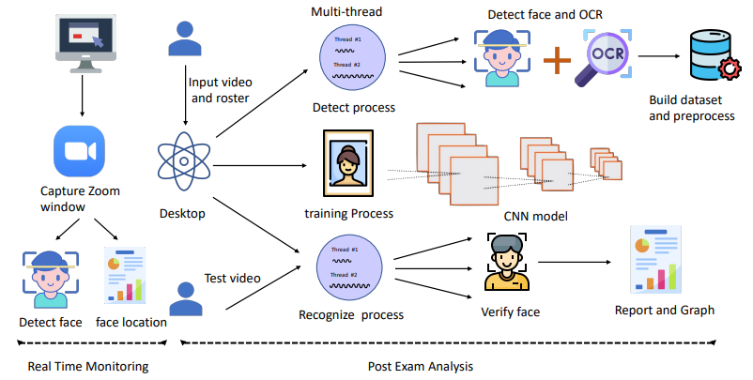

Workflow
iExam: A Novel Online Exam Monitoring and Analysis System Based on Face Detection and Recognition. (Xu Yang, 2022)

Slide 13
Theories
Deep Learning
Convolutional Neural Network
Activation Function
Loss Function
Neural Aggregation Network

Slide 14
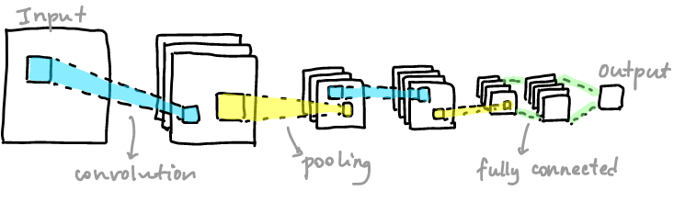
CNN
CNN (Convolutional Neural Network) merupakan tipe dari model klasik pembelajaran mesin (classical machine learning model) yang biasa digunakan pada computer vision dan aplikasi image processing.
Struktur dari CNN berisikan convolutional layers, pooling layers, hingga fully connected layers menuju keluaran / output.

Slide 15
CNN
Convolutional layers bekerja dengan membawa input array dan menerapkannya menjadi beberapa filter yang berbeda (matriks 2x2 atau 3x3) blok demi blok.
Pooling layers digunakan untuk mengekstrak fitur yang paling relevan dan mengurangi ukuran dari data, sehingga lebih mudah diproses pada subsequent layers.

Slide 16
Your best quote that reflects your approach… “It’s one small step for man, one giant leap for mankind.”
- Neil Armstrong

Slide 17
Prerequisites
Python Programming Language. Bahasa yang kuat dengan library yang banyak digunakan untuk deep learning.
OpenCV (Open Source Computer Vision Library). Library perangkat lunak yang digunakan sebagai pendukung aplikasi citra pada komputer.
Deep Convolutional Neural Networks. Neural network yang digunakan untuk mengklasifikasikan gambar dan mengklusterisasi gambar terhadap kemiripan (similarities).
Camera. Dengan menggunakan kamera berkualitas baik, mendeteksi mata dapat dilakukan jauh lebih baik.
Dlib Library. Toolkit modern yang di dalamnya terdapat algoritma machine learning.
Eye Movement Classification Using CNN. (Milu Prince, 2020)

